Slide 1
«Реализация идей интеграции в логико-математическом развитии дошкольников»
Муниципальное бюджетное дошкольное образовательное учреждение
Детский сад № 14 г. Амурска Амурского муниципального района Хабаровского края

Slide 2
Образовательные области согласно ФГОС ДО
Познавательное развитие
Речевое развитие
Художественно-эстетическое развитие
Социально-коммуникативное развитие
Физическое развитие

Slide 3
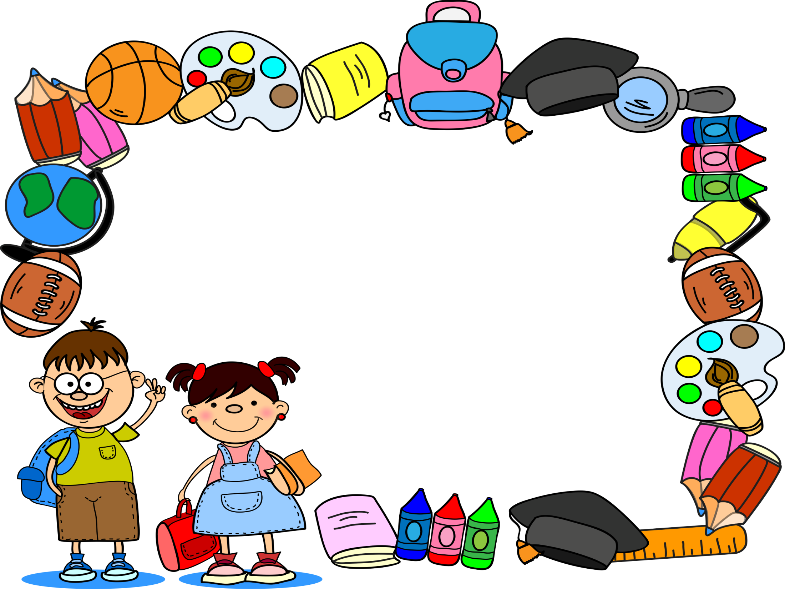
Интеграция логико-математического и речевого развития
Муниципальное бюджетное дошкольное образовательное учреждение
Детский сад № 14 г. Амурска Амурского муниципального района Хабаровского края
Подготовила:
воспитатель старшей
коррекционной группы № 4
Климченко Лариса Викторовна

Slide 4
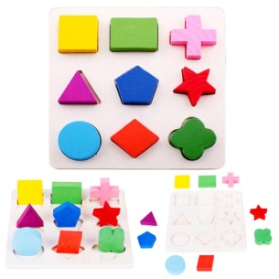
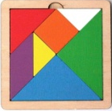
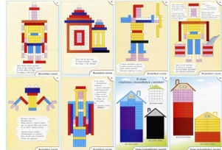
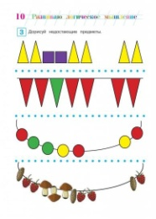
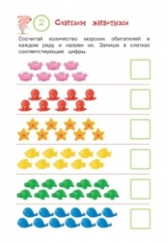
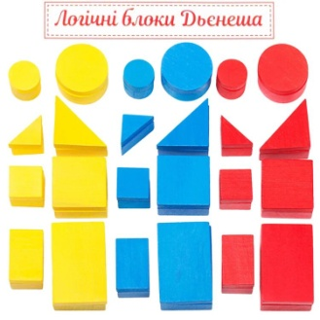
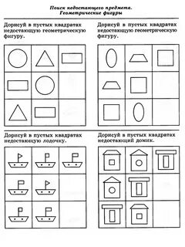
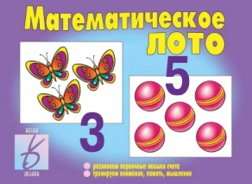
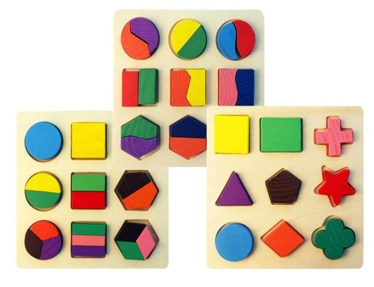
Развитие математической речи через использование словесных и наглядных , практических игр.
Наглядные игры: «Где чей домик?», «Что изменилось?»,
Книги Виммельбух.
Словесные игры: «Концовка», «Дополни предложение», «Посчитай предметы», «Прочитай пример по другому», «Что лишнее?», «Когда это бывает?», «Путешествие в утро, день, вечер, ночь», чистоговорки, математические загадки и стишки.
Практические игры: кубики Никитина, блоки Дьенеша, палочки Кьюзенера, танграм, колумбово яйцо.

Slide 5
Мыслительные операции
Анализ. Исследование составных частей (элементов)
того или иного предмета, явления для понимания его сущности или выделения основных черт.
Синтез. Объединение разных свойств объектов в одно целое.
Сравнение. Нахождение общих или отличительных качеств или черт предметов, которые позволяют сопоставлять их с другими объектами.
Обобщение. Поиск общих свойств у нескольких предметов на основе их сравнения.
Конкретизация. Выделение существенного признака, его
отделение от несущественных.
Классификация. Разделение предметов,
картинок, понятий по определённому признаку.

Slide 6
Лексические игры:
«Посчитай правильно» (1 фигура, 2фигуры,…10 фигур).
«Назови скорей» (число больше 2 , предмет треугольной формы, округлые предметы, не белый цвет, не вечер..).
«Повтори группу слов, но во множественном числе».
«Тройка слов» педагог произносит только первое слово тройки, а второе и третье вспоминают и произносят дети (упражнение в назывании и закрепление мат.терминов).
«Скажи наоборот» закрепление слов противоположного значения большой - маленький, низкий - высокий, длинный – короткий, далеко-близко, начало-конец, тяжелый - легкий, твердый - мягкий, шершавый – гладкий.
«Я начну, а ты продолжи» («ква..», «о..,». «зе..»).
«Назови слова» , определяющие высоту, ширину,
длину, цвет» («низкий, повыше, еще выше, самый
высокий»).

Slide 7
Грамматические игры на развитие синтеза (расчленения сложного объекта на части)
и анализа (соединение частей в единое целое)
Упражнение "Сходство и различие"
Берутся любые три слова, например «собака», «помидор», «солнце».
«Догадайся» , «Концовка»: если Саша вышел из дома раньше Сережи, то Сережа… (вышел позже Саши.)
«Дополни предложение», «Живая неделя», «Живые числа»,
«Исправь мою ошибку» (у треугольника 4 угла,
форма огурца похожа на круг, у прямоугольника все стороны одинаковые, у квадрата три стороны).

Slide 8
Игры на развитие связной речи
«Когда это бывает?», «Составь загадку», «Путешествие в утро, день и вечер, ночь», «Определи понятие», «Что объединяет следующие слова?» (треугольник, квадрат, стройка, дом).
«Я знаю 5..» (математических знаков, цветов, цифр, величин).
«Вчера, сегодня, завтра» (упражнять детей в активном различении временных понятий «вчера», «сегодня», «завтра», «сейчас», «потом», «перед», «затем»).
«Отгадай-ка» (геометрический формы с передачей флажка)
«Рассказы-загадки» , «Продолжи предложение», Игра «Верно, не верно»
Игра «Что перепутано?» (развивать навык рассуждать и сопоставлять возможное и невозможное, находить на картинках ситуации, которых не бывает в жизни,
развить связную речь детей. Оборудование: сюжетные картины с
изображением несуществующих, нелепых ситуаций, фишки).

Slide 9
Игры на абстрагирование
(выделение нужного признака или свойства предмета среди других, похожих на него).
«Волшебник» (треугольник - крыша, круг – солнце, овал- огурец, желтый цвет- лимон,..)
Игры на развитие обобщения.
«Найди лишнее слово» (плюс, круг, минус, равно;
квадрат, прямоугольник, овал, треугольник;
красный, желтый, зеленый, длинный;
понедельник, вторник, лето;
красный, слева, зеленый;
осень, зима, ночь).
.

Slide 10
Ассоциативные игры
(на связывание образного и логического мышления, дают толчок для повышения интеллектуального развития дошкольников, расширение словарного запаса, развитие математической речи).
«Поле чудес» развитие цветовых ассоциаций (закрепление цвета).
«Подбери по размеру» (закрепление размера предметов).
«Установление связей» (крыша, морковь, пирамидка, летающий змей – треугольник; тарелка, мяч, солнце – круг;
море - глубоко, лужа - мелко, спать –ночь, обедать -день,
ночь-темно, зарядка-утро, колесо - круг, зима - холод,
небо - высоко, яма - внизу, число 2 – руки (ноги, глаза).
«Определи загаданное» (горная дорога + сумка +…змея
(у змеи есть кожа и она ползет, извиваясь)
- небо, белый сугроб, круг (снежинка)
- круг, машина, дорога (колесо)
- лето, дача, овальный (огурец)

Slide 11
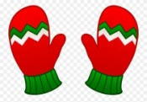
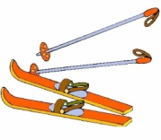
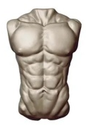
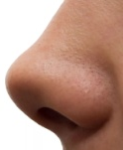
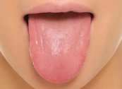
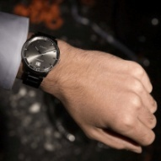
1 1
 | 2
Ассоциации при изучении цифр, форм
 | 3
 | 1

Slide 12
Упражнения на развитие мыслительной операции «Сравнение».
«Сравнение» (плюс и минус, треугольник и квадрат, прямоугольник и квадрат, прямоугольник и трапеция, знаки больше - меньше). 2+3, 8-3, 5+3
«Закончи предложение, выбрав наиболее подходящее слово» (у треугольника всегда есть только…
У четырехугольника всегда только…
У фигуры округлой формы ни…
Все планеты ….формы).
«Чего больше?» (деревьев или берез, клубники или ягод, треугольников(кругов, многоугольников, овалов) или г.ф, пятерок или цифр, высоких домов или строений)

Slide 13
у Миши | у Гриши |  | у
Математические задачки для дошкольников.
Логико-математические конструкции 1+1=2

Slide 14
Ребусы.

Slide 15
В небе солнце катится, да за тучку прячется
Только выйдет солнца круг – от него светло вокруг.

Slide 16
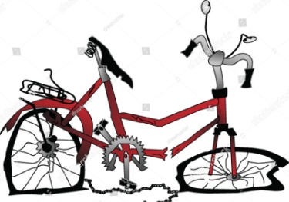
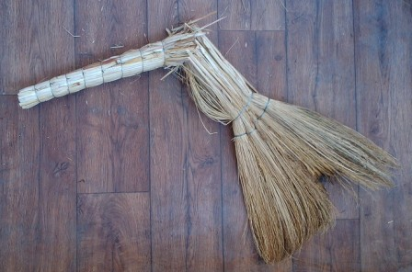
Чистоговорки
Ался-ался

Slide 17
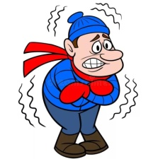
Мнемодорожки с чистоговорками
Су-су-су |  | В
Га-га-га | У

Slide 18
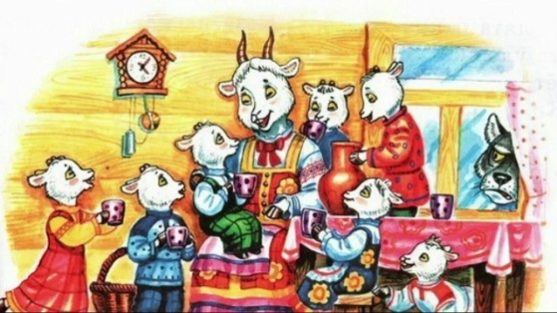
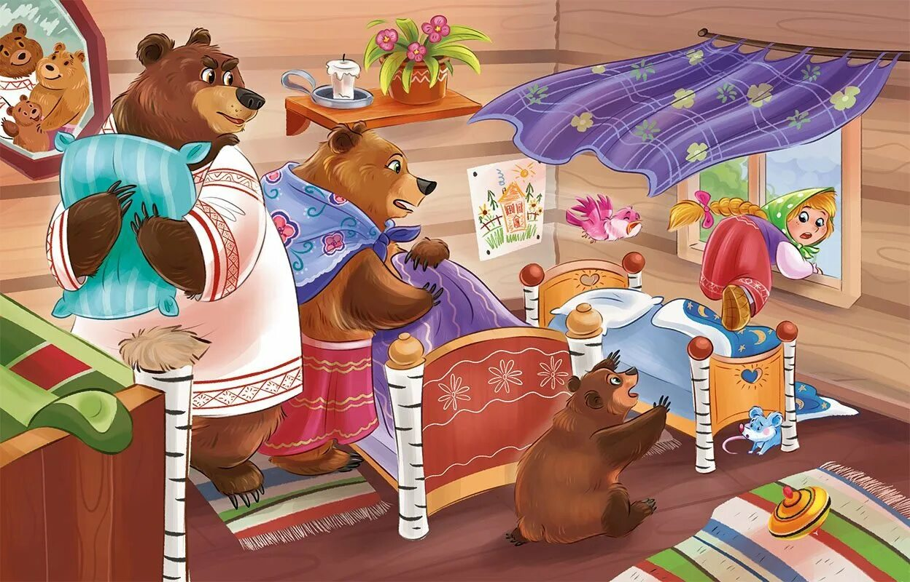
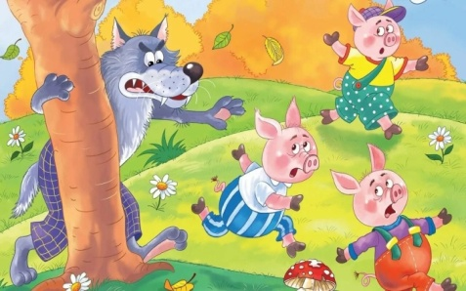
Сказки, в которых иллюстрируются количественные отношения

Slide 19
Художественная литература помогает сформировать у детей временные представления, расширить знания об окружающем мире, поведать о дружбе и ценности семьи.
«Сказка про день и ночь»,
«4 принцессы», «Сутки», «Как заяц раньше времени шубу надел», «Сказки: день-ночь» Е.Ульева
«Сказка о том, как девочка Маша подружилась со временем»,
«Озорная семья»,
«Сказки среди белого дня»

Slide 20
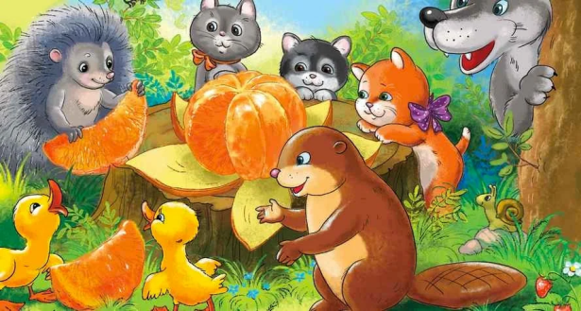
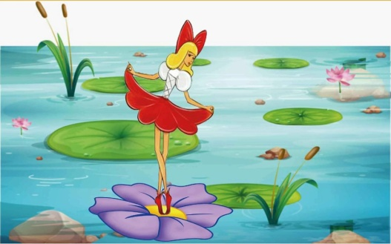
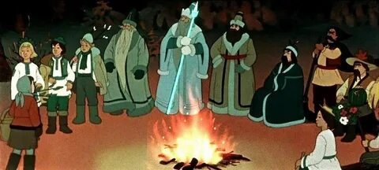
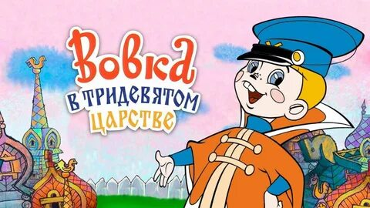

Slide 21
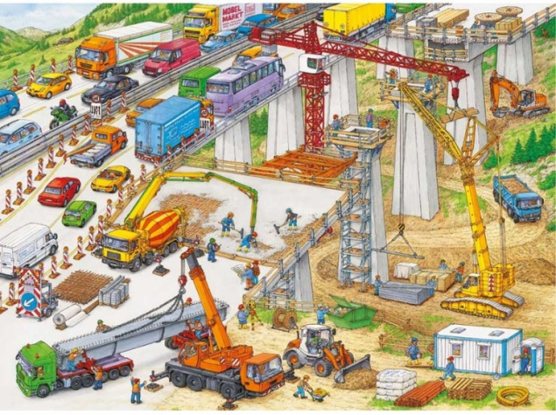
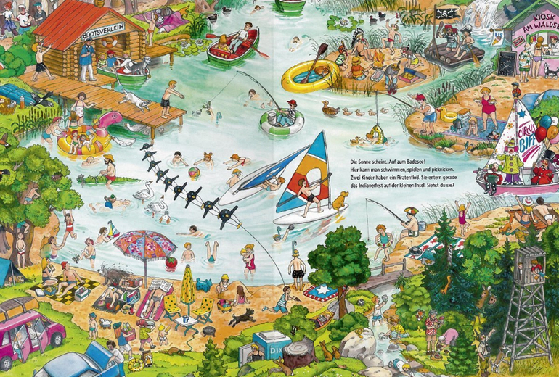
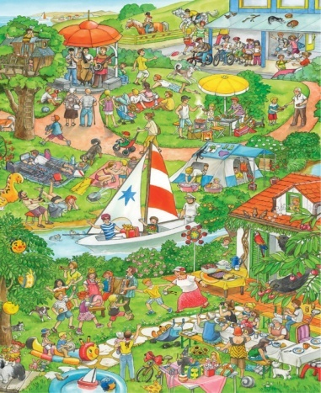
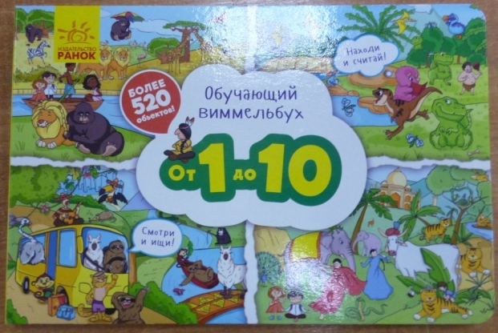
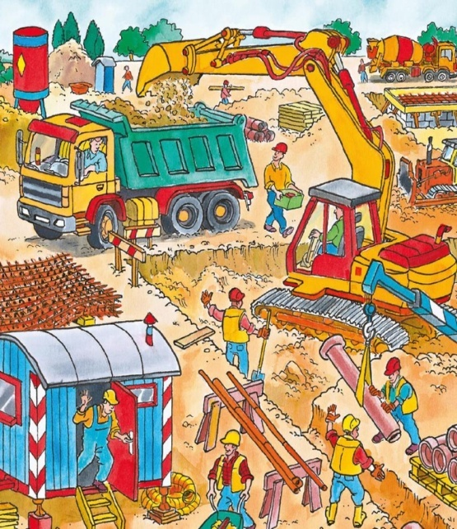
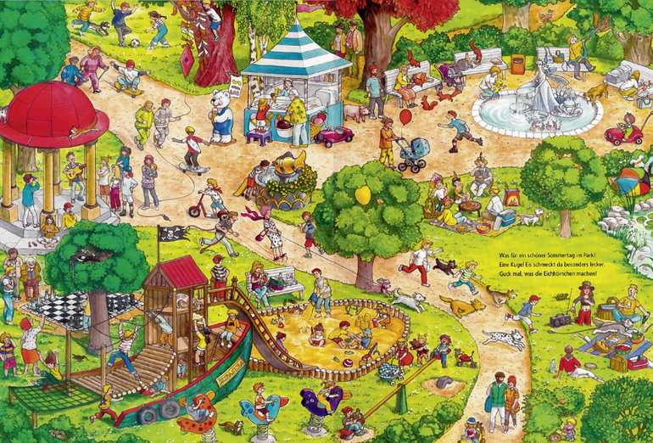
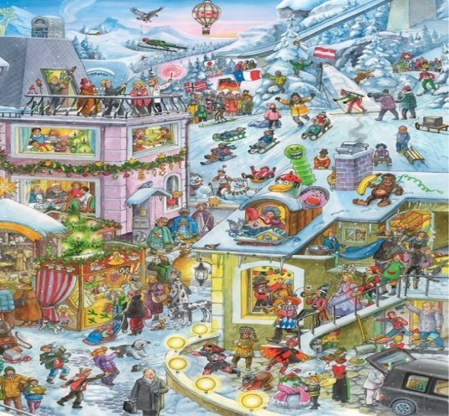

Slide 22
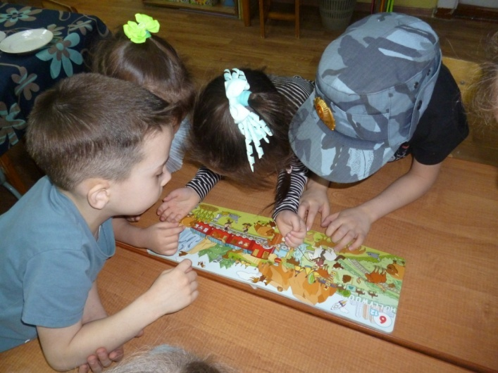
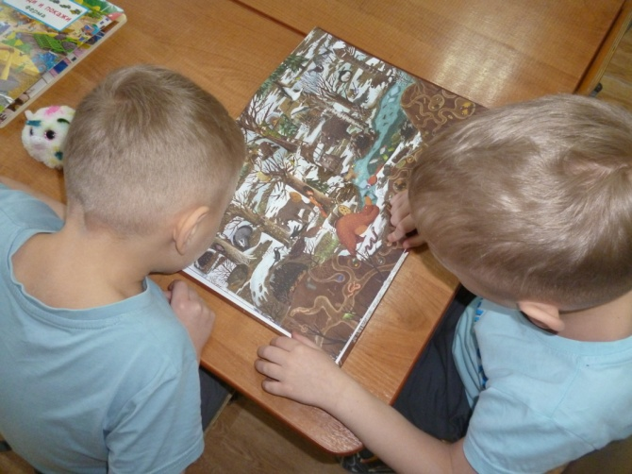
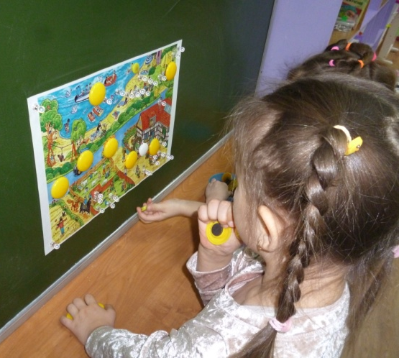
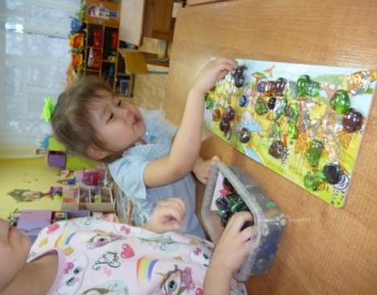
Задачи:
обогащение словаря;
развитие грамматической структуры и связной речи;
развитие внимания;
улучшение ориентации в пространстве и на листе бумаге
сочинение математических историй по картинке;
упражнение и закрепление счета;
решение арифметических задач;
ориентировка в пространстве.

